Slide 1
第二节 早期训练与指导

Slide 2
一、听技能训练与指导
倾听主要包括:感知声音、辨别声音、确定生源及声音与意义进行正确匹配。
辨音训练是倾听训练的重要组成部分, 幼儿的辨音训练主要学习辨别简单的和复杂的、近处的和远处的、轻柔的和喧嚣的、高调的和低调的声音。在进行辨音训练的同时应尽可能结合触摸训练。

Slide 3
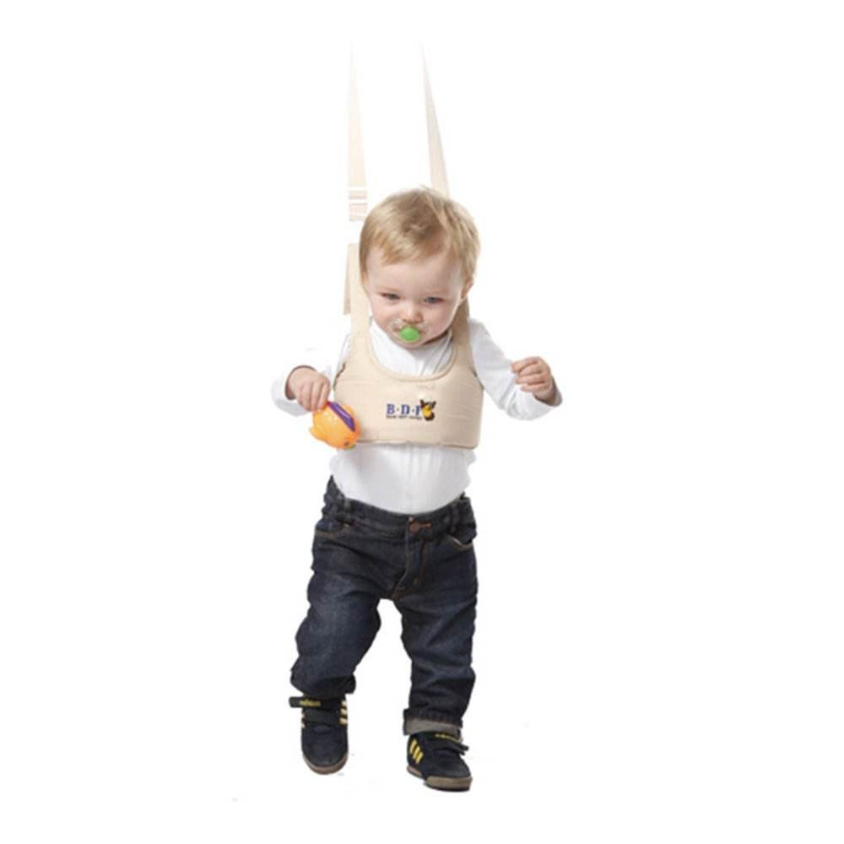
二、定向行走训练与指导

Slide 4
(一) 定向行走
盲人运用多种感官确定自己在一定环境中与环境及其他物体之间的相互位置关系的过程叫定向,从一地移动至另一地的能力叫行走,定向是行走的前提,行走前和行走过程中都需要根据环境中的各种信息不断地定向。
在行走时应先把一手放在脸的前面,用来保护脸部;
另一手放在身体的前面用来保护身体,小心行动。
定向行走策略:沿物慢行、取直角、用胳膊当缓冲器等。
注意:如有弯腰、鞠躬等行为时,用手挡住脸,以防碰到座椅。
行走范围:从内到外、从近到远,逐步扩大,视觉障碍儿童先在房间内和小区域内活动,摸着墙壁和家具行走。

Slide 5
(二) 盲杖
盲杖便是最为常见和有用的设备，能够提高视觉障碍儿童行走与活动的能力。
使用盲杖要注意:
在行走前,在身体前方轻轻地扫过一个弧形,以此来获得前方道路的信息;
盲杖的长度和地面到视觉障碍者肘部的长度相等;
如果其行走的速度较快,步子较大,盲杖可以稍长一点;
盲杖应保持在视觉障碍者前方一步远的距离,一般盲杖点触在视觉障碍者的左(右)侧面时,视觉障碍者应相应的迈出右(左)腿。

Slide 6
使用盲杖存在一定的不足:
在较复杂的环境下,盲杖的作用会受到局限;
盲杖对于视觉障碍儿童来讲,是一种标签的体现。

Slide 7
(三) 导盲犬
导盲犬在视觉障碍人群中使用的比例极小。
导盲犬的使用者必须具备良好的定向行走技能,选择路线,清楚周围的环境。
使用导盲犬时应注意:
没有经过视觉障碍者的同意,不可以随便抚摸、拥抱导盲犬;
不要握导盲犬的背带,造成视觉障碍者与导盲犬的不便;
如果一位和导盲犬同行的视觉障碍者需要帮助,要走到和导盲犬对面一侧(如导盲犬在左侧,帮助者要到右侧),询问其需要什么帮助。

Slide 8
(四) 电子行走设备
一般电子行走设备都与盲杖、导盲犬结合使用。
通过将激光等电子设备安装在盲杖上,将激光发出的红外线转化为声音,帮助视觉障碍者作出判断。
定向行走训练器、音波向导等可以通过超声波来帮助视觉障碍者确定环境中障碍物的距离、方向和特征。

Slide 9
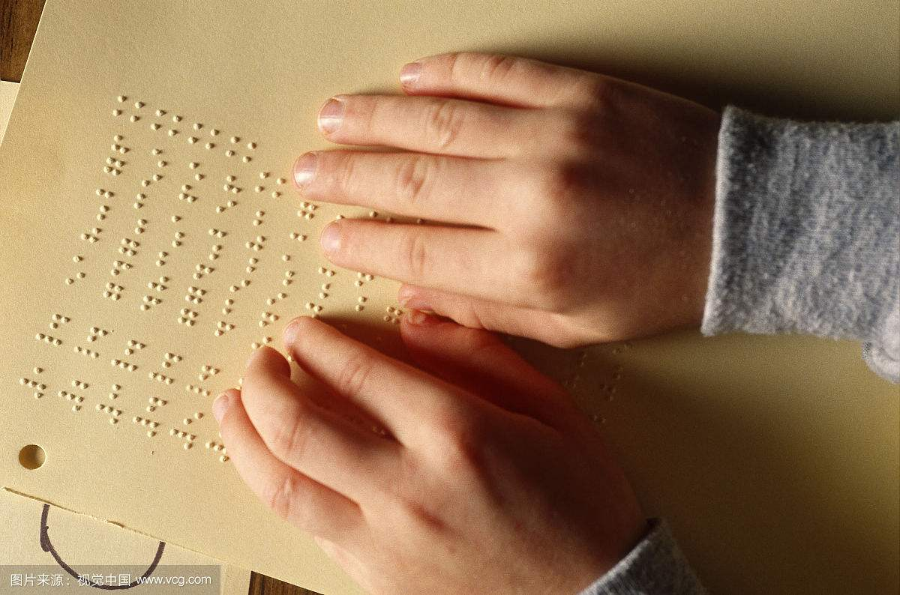
三、学习技能训练与指导

Slide 10
(一) 盲文
触读的内容是点字盲文,点字盲文的发明者是法国的盲人教师布莱尔。盲文由左右两排、上中下三行共6个点组成。
中国盲文是在布莱尔盲文的基础上经过修订,进行本土化设计而成的。
盲文的书写器具是点字板和点字笔,利用点字板和点字笔在特制的厚纸上从右向左进行点写,然后将纸翻面进行阅读。

Slide 11
(二) 盲人计算机
清华盲人双星计算机是专为盲人设计的盲用点字计算机。
有完备的语音功能,并具有能显示盲文点字的触感屏,盲人用此可以方便地编辑文件,摸读文字信息,实现和明眼人一样地享用现代信息技术所提供的资源。
专为盲人设计的点字计算机有两种工作方式:
作为主机的外设,用来将主机屏幕上的所有文字信息转化成点字显现出来;
作为独立的点字计算机,盲人可以用来操作输入文本和触摸文本内容。

Slide 12
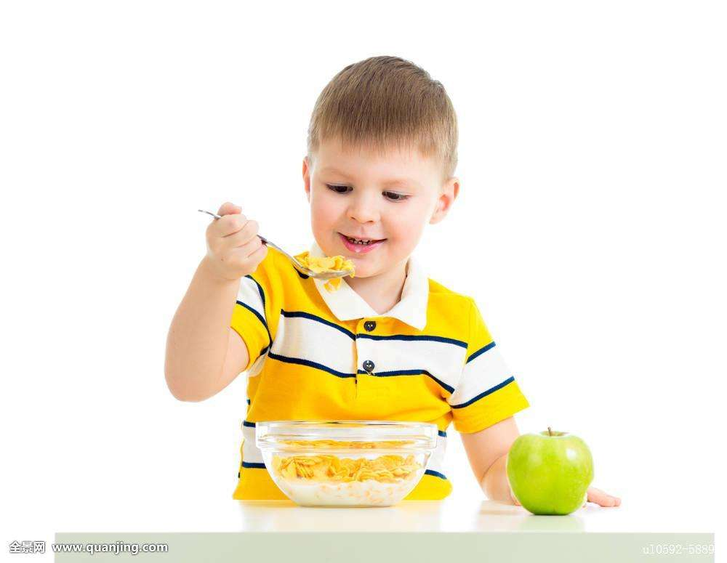
四、功能性生活技能训练与指导

Slide 13
(一) 饮食训练
训练前帮助视觉障碍儿童认知不同性质的食物,告诉视觉障碍儿童所吃的食物是什么,食物是什么形态、液体还是固体,品尝食物的味道,说出自己的感受等。
吃喝训练时要教会视觉障碍儿童如何避免危险发生,如打翻水杯、开水烫伤等;
家庭、或学校就餐,应尽量给视觉障碍儿童选择固定的坐位,以便其作出正确的情景判断。

Slide 14
(二) 如厕训练
完成如厕需要嗅觉和触觉辅助完成。
便后擦拭、整理衣物和洗手是视觉障碍儿童必须掌握的,以便保持个人卫生。
建议训练者或家长保持良好的耐心,支持并鼓励,增强其自信心。

